Slide 1
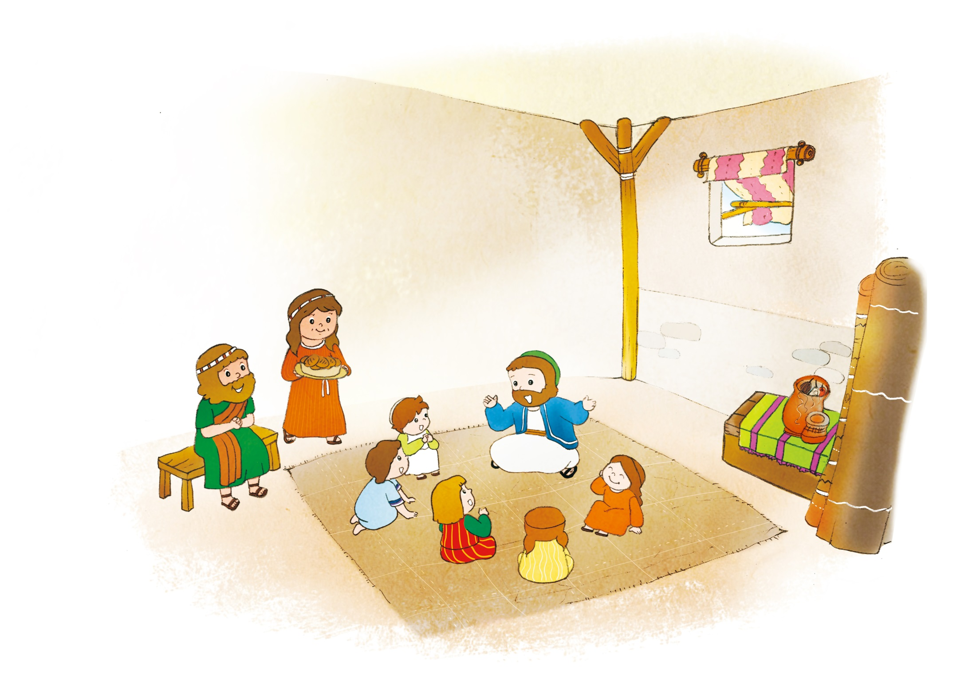
でしたち
Iコリント16:1-24

Slide 2
れいてきな ちからを そなえる じかん
みことば
れいはい
いのり
じぞく
Notes:
レムナントの時の、小さな持続が、未来の大きな答えを左右します

Slide 3
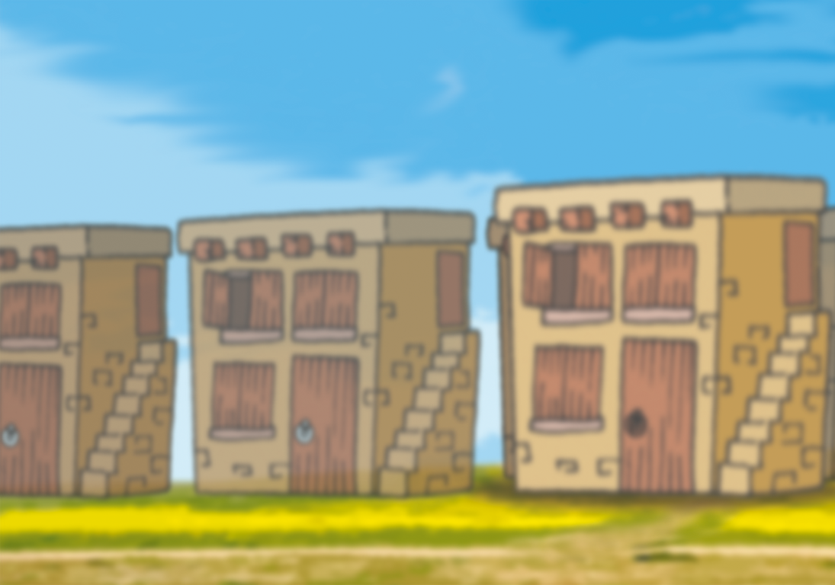
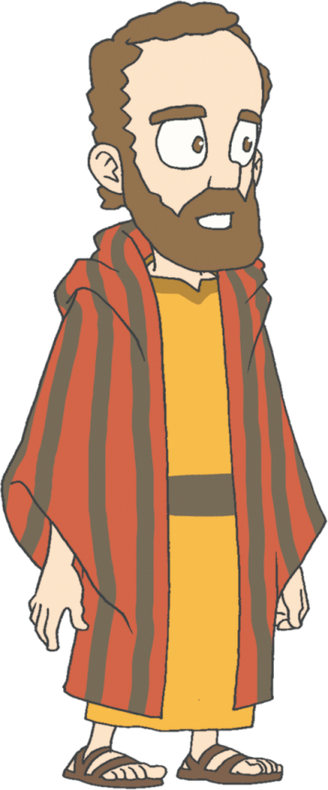
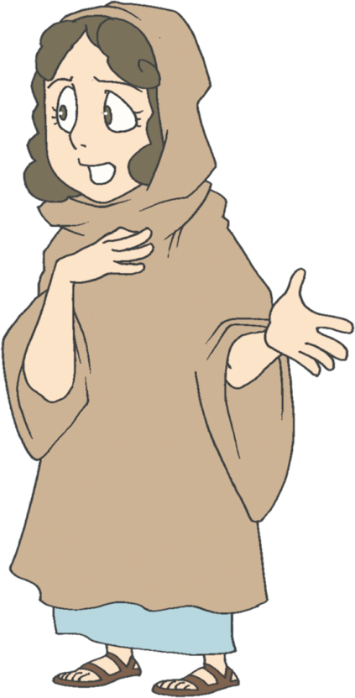
コリントきょうかいは いつ
たてられたのでしょうか
ぜったいてきな
であい
でんどうしゃ
パウロ
プリスキラふうふ
Notes:
弟子と弟子との出会いは、神様が準備された絶対的な出会いです。私たちも出会いの祝福をおいて祈りましょう

Slide 4
2. コリントきょうかいの じゅうような
しゅだいが あります
さいしの
たべもの
せいさん
たまもの
すくい
ふんそう
Notes:
弟子たちが知るべき、重要な内容です

Slide 5
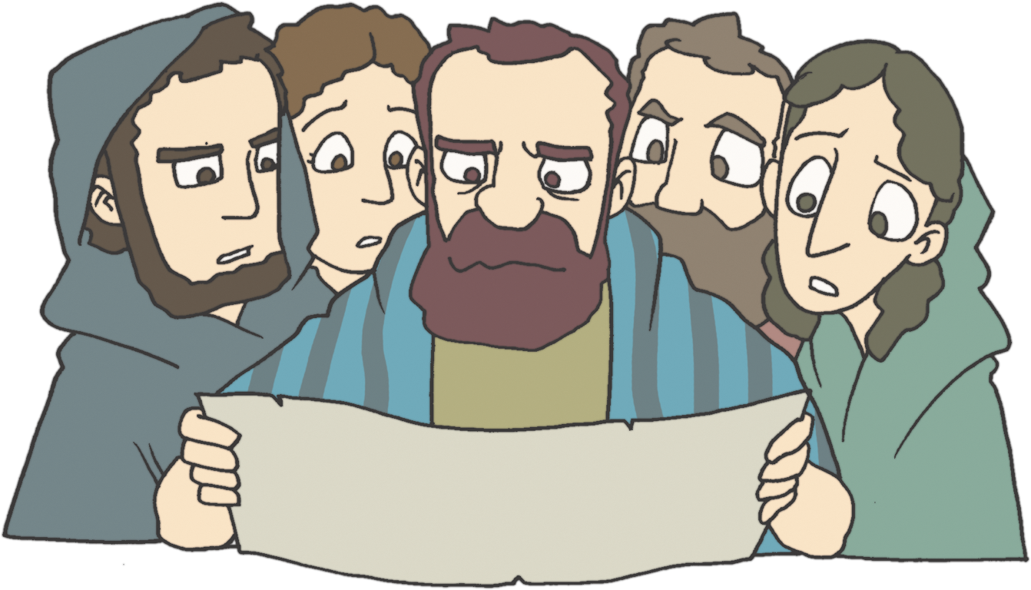
3. まことの でしたちの なまえが
とうじょうします
ほかの でしたちの たりないぶんを おぎなった でし
こころを あんしん させた ひと
ミッションホーム
(Iコリント16:19)
Iコリント１６しょう
Notes:
私たちもまことの弟子になるように祈りましょう

Slide 6
レムナントの ときに
れいてきな ちからを
もちましょう!
Notes:
霊的問題で苦しんでいる現場を生かすために、霊的な力がなければなりません

Slide 7
れいてきな ちからを どのように
やしないますか
みことば
れいはい
いのり
じぞく
Notes:
レムナントの時の、小さな持続が、未来の大きな答えを左右します

